Slide 1

Audit SEO Agence la Panthère
Formation foad Développeur web
Lamoureux Jean-Patrick

Slide 2
Sommaire
Rappel du contexte
Définitions des principaux mots Versioning La demande
Outils utilisés
Le résultat / Le résultat de l’audit
Les difficultés rencontrées
Les solutions apportées
Validation du W3c
Les perspectives d’évolutions du projet
Conclusion
Lamoureux Jean-Patrick

Slide 3
Rappel du Contexte
Salariée chez La Panthère, agence de conception de site web à Lyon
Réaliser un audit du site web (référencement SEO, Perfomance et Accessibilité)
Réaliser un rapport d’audit (SEO, Performance et Accessibilité)
Opérer une première optimisation du site en respectant les critères demandés

Slide 4
Définitions des principaux mots
SEO :
Search Engine Optimisation, en Français Optimisation pour les moteurs de recherche.
Ce sont des techniques mises en oeuvre pour améliorer la position d'un site web sur un moteur de recherche.
﻿﻿Accessibilité:
en lien avec les problématiques d'accès aux contenus d'un site web pour les personnes handicapées (déficients visuels, auditifs...) et pour tous les utilisateurs en fonction de leurs outil d’accès (pc, tablette, smartphone)
﻿﻿Performance:
le principal indicateur est la vitesse de téléchagement et d'affichage d'un site. Un site trop long à se charger (plus de 4ms)ne retiendra pas son audience

Slide 5
Versioning
Repository Github
Lien vers le site de la Panthère

Slide 6
LA DEMANDE
Analyse de l’état actuel de SEO du site fourni
Amélioration du SEO du site.
Comparaison des résultats.

Slide 7



Outils utilisés
Lighthouse *
Wave
Alyze *
* des rapports secondaire détailler sont disponible

Slide 8
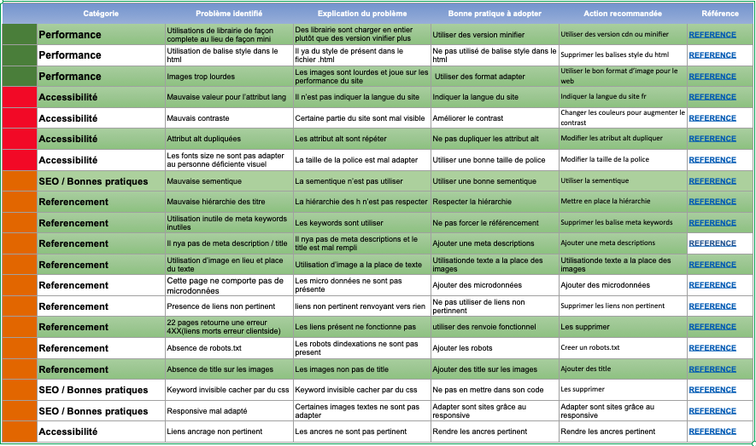
Le résultat de l’audit *
* tableau retrouvable dans les fichiers du livrable au format Excel

Slide 9
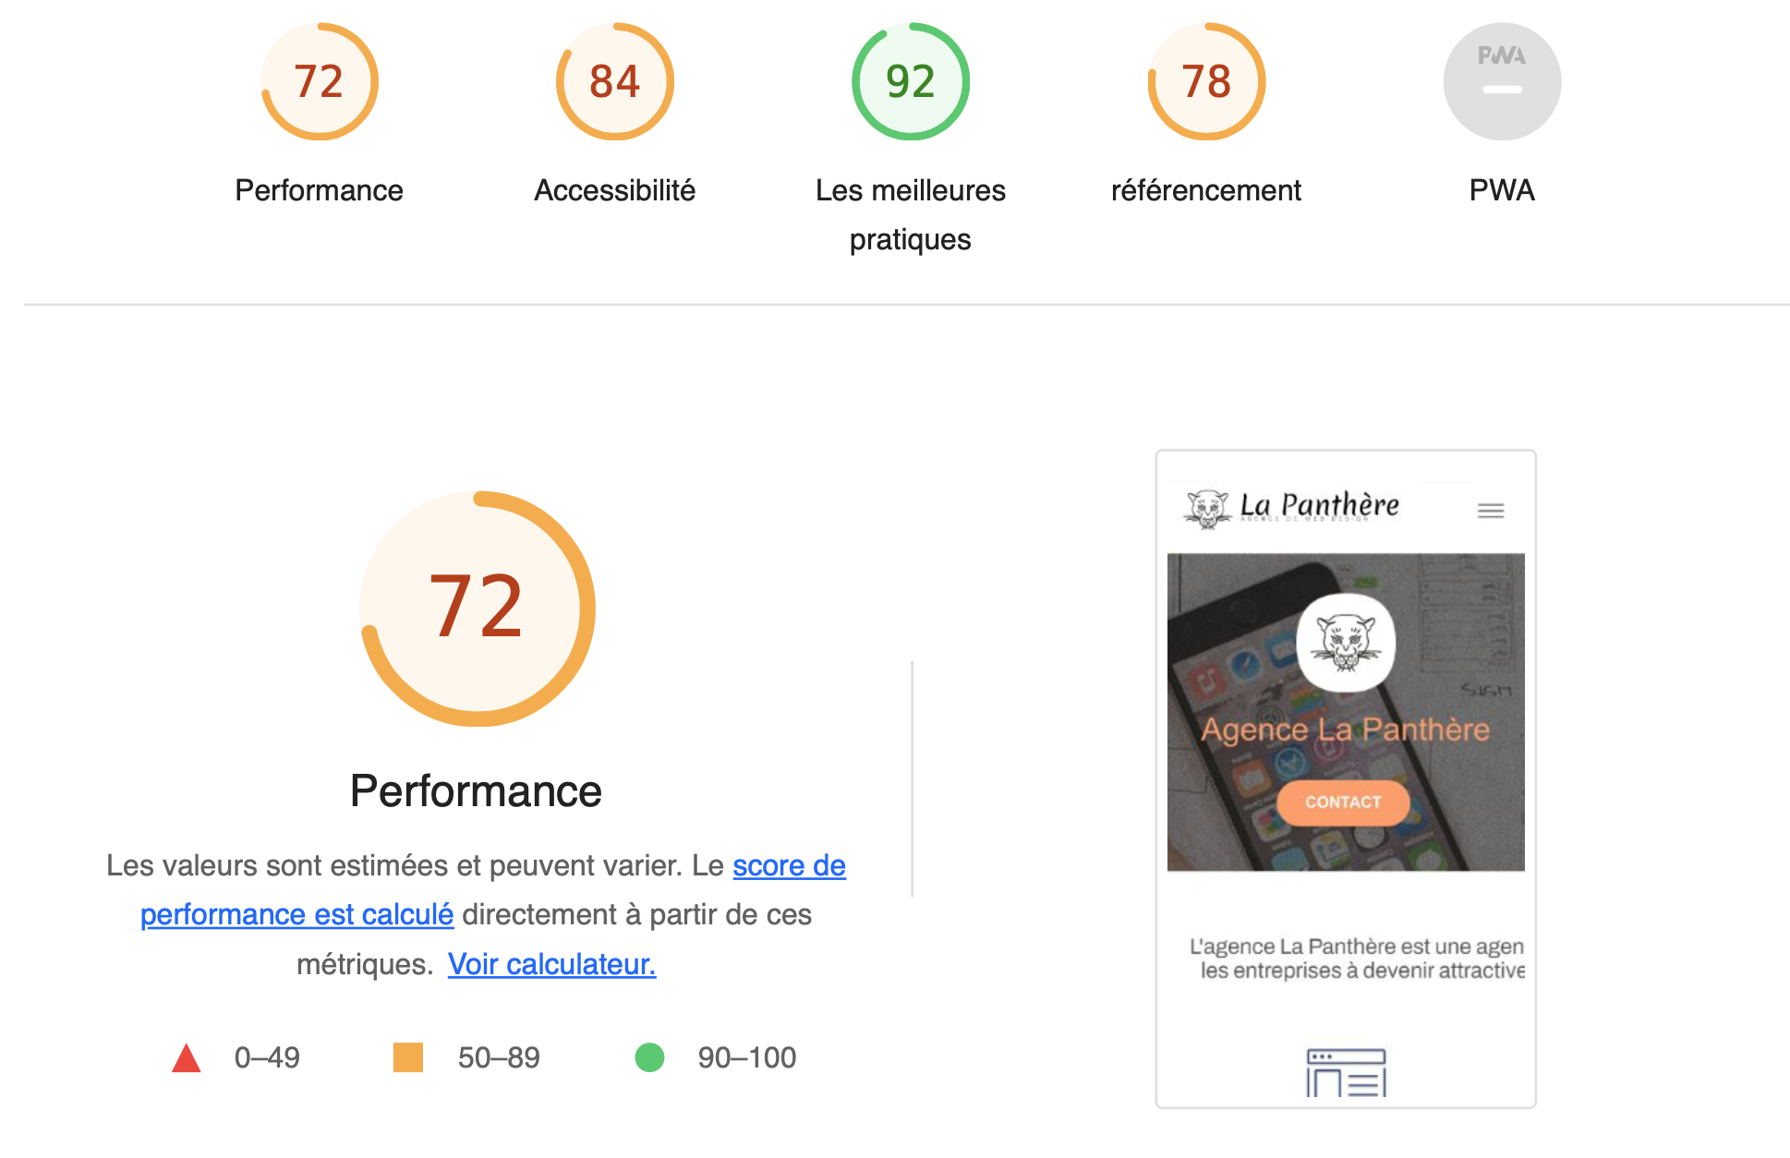
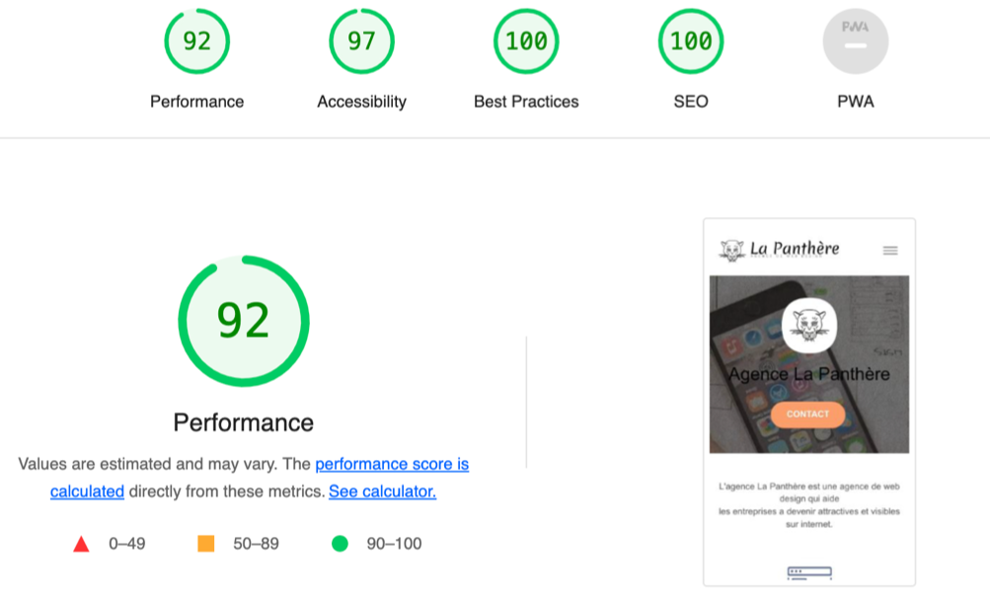
LE RÉSULTAT Avant / Après
Optimisation du site

Slide 10
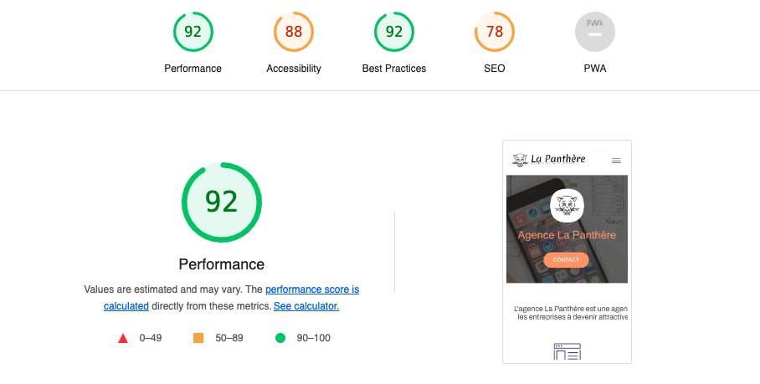
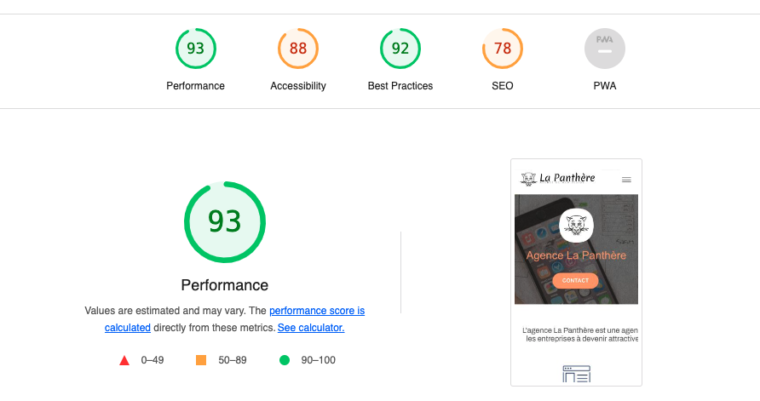
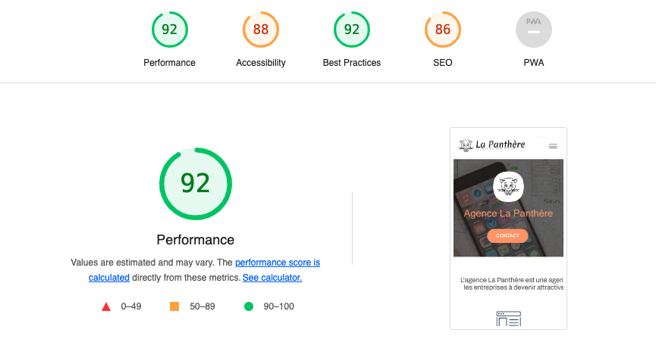
LE RÉSULTAT Après
Ajout d’une description, d’un titre et du renseignement de la langue

Slide 11
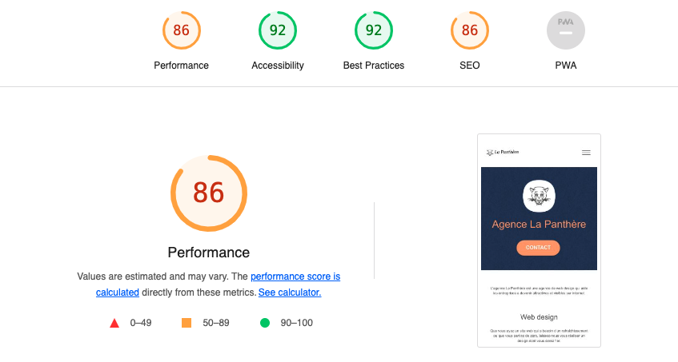
LE RÉSULTAT Après
Modification du formats des images

Slide 12
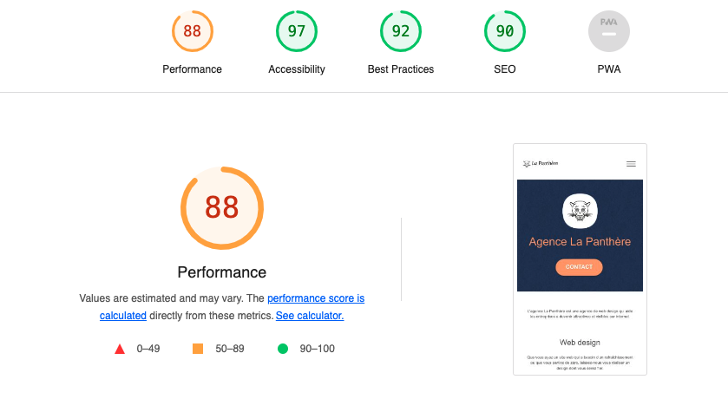
LE RÉSULTAT Après
Mise en place de la sémantique

Slide 13
LE RÉSULTAT Après
Le remplacement d’une image par une balise q*
* L’élément HTML <q> indique que le texte qu'il contient est une citation

Slide 14
En Résumer après
Optimisation du site
Performance : gain de 20pts
Accessibilité / accessibilité: gain de 13 pts
Best practices / les meilleures pratiques : gain de 8pts
Seo/ referencement: gain de 22pts

Slide 15
LES DIFFICULTÉS RENCONTRÉS
Les difficultés rencontrées sont nombreuses.
L'une d elles a étaient la perte de mon chat, mon compagnon de code, que l'on appelait affectueusement la panthère. La deuxième fut de réaliser ce PowerPoint ces quelque chose qui me pose beaucoup de problème ayant tendance à vouloir allez jusqu'au bout des choses, je suis que très rarement satisfait de ce que je produis. Enfin, je dirais que me limiter à quelque changement fut un véritable problème pour moi, en effet aimant le travail fini correctement, signifie que pour moi dans ce cas précis le site devrait être n°1, or ce n'est pas le cas à l'heure actuelle alors j'ai cette impression que le travail n'est pas finie. Même si la demande est claire, je me dois de la respecter et d'accepter de ne modifier pas qu'une partie de ce site.

Slide 16
Les solutions apportées
J'ai mis de côté le travail sur le p4 pour me concentrer sur le p5, le JavaScript aide bien à occuper le cerveau, le temps de laisser un peu de temps et pouvoir retourner sur le projet non pas en ne ressentant plus de tristesse, mais pour que les larmes coulantes ne troublent pas ma vision.
Après avoir oublié de screenshot les résultats d'origine du site, et après une période de deuil, j'ai dû reprendre en partit tout le projet pour étayer mes propos et mon résultat final et une fois ça, il a fallu que je un PowerPoint qui est mon premier de cette envergure (il n'excède pas 6/8 pages habituellement.), mais avec le soutien de ma famille, de mon mentor et de certains étudiant de ma promo j'ai cette épreuve et j'ai pu vous présenter ce powerPoint
J'ai énormément pris sur moi (quitte à être frustré l'objectif, c'est le diplôme.) et donc la encore, je veux aussi remercier mon mentor et ma famille pour le soutien et leurs mots qui résonnent encore. " Reste focus, quel était la demande initiale, on ne t'a pas demandé de refaire le site de zéro."

Slide 17
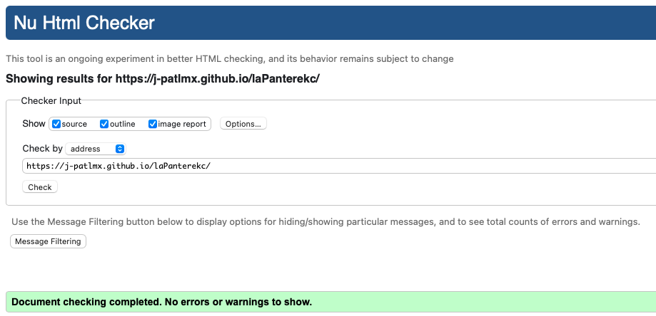
Validation du W3c
W3C VALIDATOR
W3C CSS VALIDATOR

Slide 18
LES PERSPECTIVES D’ÉVOLUTION DU PROJET
Finir de soigner la Panthère, elles le méritent...
Pour moi quelque chose qui m'a choqué, c'est l'utilisation de bootstrap, non pas que cela soit inutile, mais dans ce cas un peu quand même alors toujours dans un but damelioer les performances je me passerai de bootstrap un css gridd ou flex fera amplement l'affaire et sera plus simple à maintenir à l'avenir
Il en va de même pour l'utilisation de fontawesome que je limiterais à la simple utilisation de ce que j'ai besoin dans le site.
Je rendrais également le formulaire de contact fonctionnel. Selon moi, ces 3 axes sont ce qui devrait être réglé au plus vite toujours dans le but d'optimiser le site.

Slide 19
CONCLUSION
Encore un projet de terminer et pas des moindres, car en plus de faire relever les problèmes liés au référencement, on se rend vite compte que l'accessibilité et un sujet d’avenir.
« La SEO est un métier bien à part. »
Je pense qu'il est important pour un développeur de se tenir informé de l'évolutions des problématique à ce sujet et de mettre un point d'honneur à travailler proprement et inclusivement.
Les bonnes pratiques permettront ainsi de rendre le site mieux référencé sur le moteur de recherche, mais également de permettre à tout à chacun de se balader sur la toile de façon rapide et inclusive.

Slide 20
FIN

